Slide 1
การเฝ้าระวังทางระบาดวิทยา
นพ.ยงเจือ เหล่าศิริถาวร
กรมควบคุมโรค

Slide 2
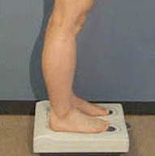
การเฝ้าระวังในชีวิตประจำวัน

Slide 3
การเฝ้าระวังในชีวิตประจำวัน
 | น้ำหนัก (Kg)
สัปดาห์ 1 | 60
สัปดาห์ 2 | 61
สัปดาห์ 3 | 62
สัปดาห์ 4 | 62
สัปดาห์ 5 | 61
สัปดาห์ 6 | 62
สัปดาห์ 7 | 72

Slide 4
การเฝ้าระวังในชีวิตประจำวัน
น้ำหนัก (Kg)

Slide 5

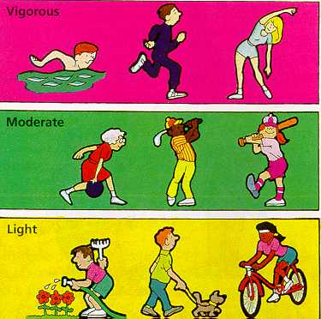
การตอบสนอง

Slide 6
การตอบสนอง
น้ำหนัก (Kg)

Slide 7
เป้าหมายของการเฝ้าระวังและควบคุมโรค
3 เร็ว
รู้เร็ว (และตรวจสอบ)
รายงานเร็ว (แจ้งข่าว)
ควบคุมเร็ว (จำกัดการระบาด)

Slide 8
การเฝ้าระวังทางสาธารณสุข
กระบวน การจัดเก็บ วิเคราะห์ และแปลผลข้อมูล ทางสาธารณสุขที่เป็นไปอย่างต่อเนื่องและมีระบบ รวมถึงการนำข้อมูลที่วิเคราะห์ได้ไปเผยแพร่และใช้ให้เกิดประโยชน์ในด้านการวางแผน การจัดทำมาตรการป้องกันและควบคุมปัญหาสาธารณสุข รวมถึงการประเมินผลมาตรการอย่างทันท่วงที

Slide 9
ประโยชน์ของระบบเฝ้าระวัง
ค้นหาการเกิด การเปลี่ยนแปลง หรือตรวจจับการระบาด
ทราบรูปแบบของการเกิดปัญหาสาธารณสุข รวมทั้งปัจจัยที่มีผลต่อการเกิดปัญหา
ทราบแนวโน้มของปัญหา
จัดลำดับความสำคัญของปัญหา
เป็นข้อมูลพื้นฐานสำหรับการวางแผน
ใช้ในการประเมินผลโครงการต่างๆ
สร้างสมมติฐานและกระตุ้นการวิจัยทางสาธารณสุข

Slide 10
การตรวจจับการระบาดของโรค
จำนวนผู้ป่วยโรคไข้หวัดใหญ่จำแนกตามรายเดือน ประเทศไทย
พ.ศ.2562 เปรียบเทียบค่ามัธยฐาน 5 ปี (พ.ศ.2557-พ.ศ.2561)
จำนวน(คน)
เดือน
จำนวนผู้ป่วยโรคเพิ่มขึ้นมากผิดปกติเมื่อเทียบกับช่วงเวลาเดียวกันของปีก่อน
ที่มา : R506, กองระบาดวิทยา

Slide 11
ติดตามแนวโน้มของปัญหา
อัตราป่วยโรคไข้ชิคุนกุนยาต่อ 100,000 ประชากร
ประเทศไทย ปี พ.ศ. 2558 – พฤศจิกายน พ.ศ.2562
อัตราป่วย (ต่อแสนประชากร)
พ.ศ.
ที่มา : R506, กองระบาดวิทยา

Slide 12
จัดลำดับความสำคัญของปัญหา
อัตราป่วยโรคที่ต้องเฝ้าระวัง ต่อ 100,000 ประชากร
ประเทศไทย ปี พ.ศ. 2558 – พฤศจิกายน พ.ศ.2562
ที่มา : R506, กองระบาดวิทยา

Slide 13
การประเมินโครงการ

Slide 14
องค์ประกอบของระบบเฝ้าระวังและงานสาธารณสุข
การเฝ้าระวัง
เก็บข้อมูล
วิเคราะห์ข้อมูล
แปลผลข้อมูล
เผยแพร่ข้อมูล
งานสาธารณสุข
จัดลำดับความสำคัญของปัญหา
วางแผน ดำเนินการมาตรการต่างๆ
และประเมินผล
  สอบสวนโรค
  ควบคุมโรค
  ป้องกันโรค

Slide 15
ชนิดของระบบเฝ้าระวัง
Passive Surveillance
Active Surveillance
Sentinel Surveillance

Slide 16
Passive Surveillance
เป็นระบบเฝ้าระวังที่มีการรายงานเป็นปกติประจำ (ต่อเนื่อง) เป็นการเฝ้าระวังเชิงรับ โดย...
ผู้รับรายงานอาจเป็นผู้ทำการจัดตั้งระบบ แต่ต้องรอผู้ให้บริการสุขภาพเป็นผู้รายงานเหตุการณ์เข้ามา
ในบางกรณี ผู้ให้บริการอาจจะต้องรายงานเหตุการณ์บางเหตุการณ์เนื่องจากมีกฎหมายกำหนดไว้
ในการรายงานปัญหาสุขภาพส่วนใหญ่มักเป็นการรายงานโดยความสมัครใจ

Slide 17
Active Surveillance
การจัดตั้งระบบเฝ้าระวังขึ้นเพื่อเพิ่มโอกาสที่จะให้ได้ข้อมูลมากขึ้นหรือเพื่อให้ได้ข้อมูลเพิ่มเติมจากการเฝ้าระวังปกติ ซึ่งเป็นการค้นหาการเกิดโรคเชิงรุกผู้ต้องการข้อมูลวางระบบที่จะไปค้นหาการเกิดโรคเป็นกรณีไป โดยอาจนำไปเสริมระบบปกติ
โรคที่พบได้น้อย ระบบปกติเก็บได้ไม่ครบถ้วน
ช่วงที่มีการระบาดของโรค เพื่อให้ได้รายละเอียดของข้อมูล

Slide 18
Sentinel Surveillance
เป็นการเฝ้าระวังเพื่อต้องการให้ได้ข้อมูลที่มีความน่าเชื่อถือมากขึ้น และมีความรวดเร็ว วิธีการอาจเลือกกลุ่มตัวอย่างประชากรที่ได้รับผลกระทบจากปัญหาที่ต้องการเฝ้าระวังหรือกลุ่มตัวอย่างประชากรที่มีความเสี่ยงต่อการเกิดโรคนั้นๆ โดยกลุ่มตัวอย่างกระจายอยู่ตามลักษณะทางภูมิศาสตร์ ประชากรและอื่นๆที่เกี่ยวข้องให้มากที่สุด
การเฝ้าระวัง HIV เฉพาะพื้นที่
การเฝ้าระวังพฤติกรรมเสี่ยง
การเฝ้าระวังพิเศษ เช่น กีฬาเขต อุทกภัย

Slide 19
ข้อพิจารณา
การเฝ้าระวังไม่สามารถลดปัญหาของโรคได้
แนวทางการป้องกันควบคุมโรคที่ได้ผลจะลดปัญหาของโรคได้
การเฝ้าระวังช่วยเพิ่มประสิทธิภาพของการควบคุม ป้องกันโรคให้ได้ผลดียิ่งขึ้น โดยการให้ข้อมูลที่จำเป็นกับระบบควบคุมป้องกันโรค

Slide 20
ระบบเฝ้าระวังที่ดี
ดำเนินการเฝ้าระวังปัญหาที่สำคัญ
มีประโยชน์ สามารถนำไปใช้เพื่อแก้ปัญหาได้อย่างถูกต้องและทันท่วงที (เร็วเท่าทันกับสภาพปัญหา)
ให้ความรู้ที่ถูกต้องแม่นยำ (ไม่ลำเอียง)
  มีความไวและความจำเพาะสูง
  ข้อมูลที่ได้เป็นตัวแทนของกลุ่มที่เราต้องการเฝ้าระวัง
ง่ายและสามารถปรับเปลี่ยนได้ง่าย
ค่าใช้จ่ายถูก

Slide 21
ปัญหาของระบบเฝ้าระวัง
ไม่ครบถ้วนของการรายงาน (Underreport)
ความไม่สามารถเป็นตัวแทน (Lack of representative)
ความไม่ทันเวลา (Lack of timeliness)
การเปลี่ยนแปลงนิยามต่างๆในการรายงาน

Slide 22
ความไม่ครบถ้วนของการรายงาน (Underreporting)
ระบบรายงานผู้ป่วยที่มีลักษณะตั้งรับ ประมาณ 50-60 % ของผู้ป่วยเท่านั้นที่มีการรายงาน
ผลกระทบของการรายงานไม่ครบถ้วนคือการดำเนินมาตรการควบคุมป้องกันไม่ทันการ

Slide 23
สาเหตุของการรายงานไม่ครบถ้วน
ขาดความรู้เกี่ยวกับการดำเนินงาน
  ไม่ทราบว่าเป็นหน้าที่ที่จะต้องรายงาน
  คาดหวัง/เดาว่า ผู้อื่นได้รายงานแล้ว
  ไม่ทราบว่ามีโรคใดที่ต้องรายงาน
  ไม่ทราบว่าจะรายงานผู้ใด และ/หรือรายงานอย่างไร
มีทัศนะคติที่ไม่ดีต่อการรายงาน
  เสียเวลา
  ปัญหามาก ยุ่งยากจุกจิก
  ขาดแรงจูงใจ
  ขาดการเสนอข้อมูล/ข้อคิดเห็นย้อนกลับ
  ไม่เชื่อใจในองค์กร

Slide 24
ความไม่สามารถเป็นตัวแทน (Lack of representative)
บุคลากรสาธารณสุขมีแนวโน้มที่จะรายงานผู้ป่วยหนักมากกว่าผู้ป่วยอาการไม่รุนแรง ทำให้ภาพความรุนแรงของโรคผิดไปจากความจริง
บุคลากรสนใจรายงานโรคในเวลาที่สาธารณชนสนใจเท่านั้น ในเวลาปกติจะไม่ได้รายงาน ซึ่งทำให้อุบัติการณ์ของโรคต่ำกว่าความเป็นจริง

Slide 25
ความไม่ทันเวลา (Lack of Timeliness)
รอผลการตรวจยืนยันทางห้องปฏิบัติการ
ขั้นตอนการรายงานใช้เวลามาก
ใช้เวลาในการวิเคราะห์ข้อมูลมาก

Slide 26
การเปลี่ยนแปลงนิยามการรายงาน
(Inconsistency of case definitions)
ระบบรายงานมักให้ความเชื่อถือต่อการวินิจฉัยของแพทย์ โดยบางครั้งไม่สนใจในกระบวนการวินิจฉัย
ผลของการเปลี่ยนแปลงนิยาม จะทำให้ภาพของปัญหาผิดไปจากความเป็นจริง ทั้งในเรื่องจำนวนป่วย, ลักษณะผู้ป่วย, ความรุนแรงของโรค/ปัญหา

Slide 27
ประเภทของข้อมูลการเฝ้าระวัง
การเฝ้าระวังโรค/กลุ่มอาการ (Case‐based surveillance/ Indicator‐based Surveillance)
การเฝ้าระวังเหตุการณ์ (Event‐based surveillance)

Slide 28
การตรวจสอบข่าวการระบาดและการเฝ้าระวังเหตุการณ์
การเฝ้าระวังเหตุการณ์ หมายถึง การรับแจ้งเหตุการณ์ผิดปกติอย่างรวดเร็วโดยมีการจัดการที่เป็นระบบ เพื่อให้ได้ข่าวสารและข้อมูลการเกิดโรคและภัยสุขภาพ จากแหล่งข่าวชนิดต่างๆ ทั้งที่เป็นทางการ และไม่เป็นทางการ และดำเนินการตอบสนองอย่างรวดเร็ว
ข่าวที่เป็นทางการ : ระบบเฝ้าระวังปกติ
ข่าวที่ไม่เป็นทางการ : สื่อต่างๆ , อสม. , เครือข่ายต่างๆ

Slide 29
การเฝ้าระวังเหตุการณ์ (Event‐based surveillance)
เป็นการเฝ้าระวังรูปแบบหนึ่งซึ่งถูกสร้างขึ้นเพื่อเสริมประสิทธิภาพของระบบเฝ้าระวังปกติ
มีวัตถุประสงค์เพื่อ
  เพิ่มความรวดเร็วในการรับรู้เหตุการณ์สำคัญที่มีแนวโน้มเป็นภัย/สิ่ง คุกคามทางสาธารณสุข
  ตรวจจับเหตุการณ์ที่ไม่ใช่โรคหรือกลุ่มอาการในระบบเฝ้าระวังปกติ หรือเกิดในกลุ่มประชากรที่ไม่ได้รับบริการสุขภาพในช่องทางปกติ
  ประเมินว่าเหตุการณ์ที่ได้รับแจ้งมีความรุนแรง/ผลกระทบทางสาธารณสุขมากน้อยเพียงใด และต้องการการดำเนินการสอบสวนควบคุมโรคเพิ่มเติมหรือไม่

Slide 30
เหตุการณ์อะไรบ้าง?
เหตุการณ์ ในที่นี้หมายถึง การเกิดเรื่องราวที่มีผลกระทบต่อสุขภาพของประชาชนจำแนกเป็น
เหตุการณ์การเกิดโรคในคน
  มีผู้ป่วยเป็นกลุ่มพร้อมกันหลายคนด้วยอาการแบบเดียวกัน
  มีผู้ป่วยเป็นโรคที่สำคัญ รวมถึงสงสัยว่าจะป่วย
  มีผู้ป่วยเป็นโรคที่รุนแรงกว่าปกติ
  มีผู้ป่วยเป็นโรคที่ไม่รู้จักหรือไม่เคยพบในพื้นที่มาก่อน
  มีผู้ตายที่เสียชีวิตอย่างรวดเร็วโดยไม่ทราบสาเหตุ
เหตุการณ์ที่อาจมีผลให้เกิดโรคในคน
  มีสัตว์ป่วยและตายพร้อมกันจำนวนมาก
  พบอาหารและน้ำที่ไม่ปลอดภัยจำนวนมาก
  อันตรายจากสิ่งแวดล้อม รวมถึงการปนเปื้อนของสารเคมี และการรั่วไหลของสารกัมมันตภาพรังสี

Slide 31
ใคร คือ แหล่งข่าว
บุคคลในชุมชน เช่น อสม อบต ครูอนามัย อาสาสมัครปศุสัตว์ ผู้ปกครองเด็ก
สื่อมวลชน ได้แก่ ผู้ดำเนินรายการวิทยุชุมชน โทรทัศน์แหล่งข้อมูลข่าวสารในอินเตอร์เนต
บุคลากรทางแพทย์และสาธารณสุข ทั้งภาครัฐและเอกชน เช่น แพทย์ หรือ พยาบาล

Slide 32
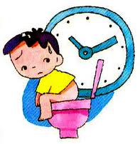
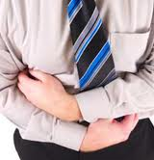

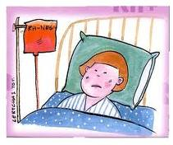
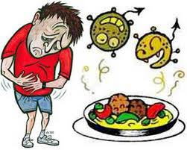
ตัวอย่างการระบาดของโรคอุจจาระร่วง

Slide 33
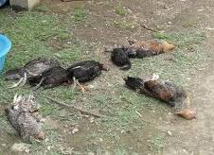
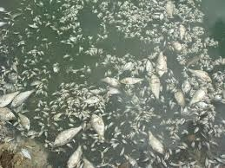
ตัวอย่างเหตุการณ์ผิดปกติในสัตว์และสิ่งแวดล้อม
ปลาตายจำนวนมาก
ไก่ตายผิดปกติ
Notes:
แยกสไลด์ภาพ

Slide 34
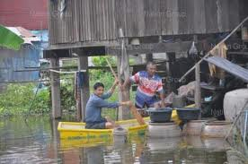
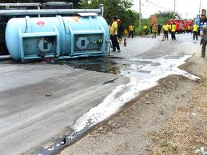
ตัวอย่างเหตุการณ์ผิดปกติในสัตว์และสิ่งแวดล้อม
สารเคมีรั่วจากรถบรรทุก
ภาวะน้ำท่วม และชาวบ้าน
มีไข้สูงปวดกล้ามเนื้อ ตาแดง จำนวนหลายราย
Notes:
แยกสไลด์ภาพ

Slide 35

ตัวอย่างการเฝ้าระวังเหตุการณ์หนึ่งในชุมชน
ตัวอย่างผู้ป่วย 5 ราย เมื่อมีการระบาดของอหิวาตกโรค ในหมู่บ้านแห่งหนึ่ง
รายที่ 2
รายที่ 1
รพ. สต.
รายที่ 3
รายที่ 5
รายที่ 4
รพ.เอกชน
ดัดแปลงจาก Dr.Marjorie P. Pollack, ProMed Mail

Slide 36
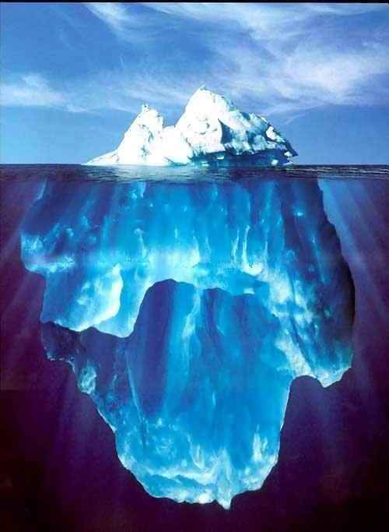
ธรรมชาติการรายงานโรค
ผู้ป่วยส่วนน้อยที่มารักษาที่
สถานีอนามัยหรือโรงพยาบาล
ผู้ป่วยจำนวนมากที่อยู่ในชุมชนไม่ได้มารักษาที่โรงพยาบาล หรือเป็นผู้ติดเชื้อไม่มีอาการ
Notes:
36

Slide 37
ระบบงาน CDCU อำเภอและเครือข่ายระดับตำบล
CDCU
SAT
แหล่งข่าวในชุมชน
สอบสวน
ควบคุมโรคได้เร็วขึ้น
ตรวจสอบ
แจ้งข่าว
เหตุการณ์ผิดปกติในชุมชน

Slide 38
ประโยชน์ของการเฝ้าระวังเหตุการณ์
พบเหตุการณ์ผิดปกติ หรือการระบาดได้เร็วขึ้น ขณะที่ปัญหายังไม่ลุกลาม
สามารถใช้ในภาวะฉุกเฉินทางสาธารณสุข เมื่อการให้บริการรักษาพยาบาลหยุดชะงัก เช่น น้ำท่วมใหญ่
ข้อมูลที่ได้นำไปสู่การแก้ไขปัญหาที่ทันเหตุการณ์
ส่งผลทำให้ประชาชนปลอดภัย มีสุขภาพดี

Slide 39
คำถามที่ต้องตอบเมื่อได้รับข่าว
เหตุการณ์ร้ายแรงหรือไม่
ข่าวเชื่อถือได้หรือไม่
แพร่ระบาดได้เร็วหรือไม่
เป็นประเด็นการเมืองหรือไม่
ปัญหาสุขภาพนี้
ผิดปกติหรือไม่
มีความกังวลในระดับนานาชาติหรือไม่
มีผลกระทบต่อเศรษฐกิจหรือไม่
ที่มา: Dr.Marjorie P. Pollack, ProMed Mail

Slide 40
เกณฑ์ของเหตุการณ์ที่ต้องมีการตรวจสอบ
เกณฑ์ทั่วไป
  ตรวจสอบและบันทึกในฐานข้อมูล
เกณฑ์สำหรับเหตุการณ์ที่มีความรุนแรงหรือความสำคัญสูง (DCIR: Director Critical Information Requirement)
  ตรวจสอบและบันทึกในฐานข้อมูล
  ต้องมีการแจ้งผู้บริหารภายในเวลาที่กำหนด เช่น SMS ภายใน 30 นาที

Slide 41
ข้อมูลที่ต้องมีในการตรวจสอบข่าวการระบาด
ข้อมูลทั่วไปและข้อมูลที่เกี่ยวกับระบาดวิทยาเชิงพรรณนา
ข้อมูลเพื่อสนับสนุนเรื่องการยืนยันการวินิจฉัย
ข้อมูลเกี่ยวกับสิ่งที่น่าจะเป็นแหล่งโรค/ ปัจจัยเสี่ยง และการศึกษาทางสิ่งแวดล้อม
ข้อมูลด้านการดำเนินการควบคุมโรคที่ทำไปแล้ว
กรณีพิเศษอื่นๆ

Slide 42
ข้อมูลทั่วไปและข้อมูลที่เกี่ยวกับระบาดวิทยาเชิงพรรณนา
กรณีที่พบผู้ป่วยเพียง 1 หรือ 2 ราย
  จำนวนผู้ป่วย ผู้เสียชีวิต หรือลักษณะอื่นๆที่บอกความรุนแรงของการป่วย เช่น การใส่ท่อช่วยหายใจ การหมดสติ เป็นต้น
  บรรยายข้อมูลทั่วไปของผู้ป่วย เช่น เพศ อายุ อาชีพ เชื้อชาติ โรคประจำตัว ของแต่ละคน
  บอกเวลา (วัน/เวลา เริ่มป่วย) และสถานที่ของการป่วย
กรณีที่มีผู้ป่วยหลายคน
  จำนวนผู้ป่วย ผู้เสียชีวิต หรือลักษณะอื่นๆที่บอกความรุนแรงของการป่วย เช่น การใส่ท่อช่วยหายใจ การหมดสติ เป็นต้น
  จำนวนคนทั้งหมดในเหตุการณ์/ชุมชนนั้น (เพื่อหาอัตราป่วย)
  บรรยายข้อมูลทั่วไปของผู้ป่วยในลักษณะของภาพรวม เช่น มัธยฐานอายุ พิสัย อัตราส่วนชายต่อหญิง เป็นต้น
  บอกวัน/เวลา เริ่มป่วยของผู้ป่วยรายแรกและรายหลังสุด รวมทั้งอาจบอกช่วงเวลาที่พบผู้ป่วยมาก

Slide 43
ข้อมูลเพื่อสนับสนุนเรื่องการยืนยันการวินิจฉัย
อาการ (symptom: สิ่งที่ผู้ป่วยรู้สึก) อาการแสดง (sign: สิ่งที่ตรวจพบ)
ผลการตรวจร่างกาย (เน้นเฉพาะที่เกี่ยวข้องกับโรคนั้น หรือหากตรวจพบความผิดปกติอื่นๆที่อาจไม่เกี่ยวกับโรคนั้นโดยตรงก็ต้องแสดงด้วย)
การส่งตรวจทางห้องปฏิบัติการ และผลการตรวจ (มีทั้งแลปทั่วไป เช่น CBC, LFT และแลปเฉพาะที่จะช่วยยืนยันว่าเป็นโรคนั้น)
  ควรบอกว่าเก็บตัวอย่างจากผู้ป่วย หรือผู้สัมผัส/ผู้ปรุง หรือเป็นตัวอย่างจากสิ่งแวดล้อม
  เก็บตัวอย่างจำนวนเท่าไหร่ในแต่ละกลุ่ม
  ตรวจโดยวิธีอะไร
  ส่งตรวจที่ไหน เช่น ในโรงพยาบาล หรือกรมวิทย์/ศูนย์วิทย์ฯ เป็นต้น

Slide 44
ข้อมูลเกี่ยวกับสิ่งที่น่าจะเป็นแหล่งโรค/ ปัจจัยเสี่ยง และการศึกษาทางสิ่งแวดล้อม
ข้อมูลปัจจัยเสี่ยงหรือปัจจัยป้องกันที่สัมพันธ์กับโรคนั้นๆ เช่น โรคติดต่อนำโดยแมลงก็ต้องบอกค่าความชุกชุมของลูกน้ำ โรคป้องกันได้ด้วยวัคซีนต้องบอกประวัติการได้รับวัคซีนของผู้ป่วย คนในครอบครัว และความครอบคลุมของวัคซีนในชุมชนนั้นๆ เป็นต้น
การศึกษาทางสิ่งแวดล้อม เน้นขั้นตอนที่เกี่ยวกับการระบาดนั้นโดยตรง เช่น สงสัยอาหารเป็นพิษจากข้าวมันไก่ เน้นหาข้อมูลวิธีการปรุงข้าวมันไก่ ตั้งแต่เริ่มซื้อวัตถุดิบ เริ่มปรุง วิธีการปรุง เวลาที่ปรุงเสร็จ จนถึงเวลาเสิร์ฟ โดยต้องแยกรายละเอียดของวัตถุดิบแต่ละชนิด

Slide 45
ข้อมูลด้านการดำเนินการควบคุมโรคที่ทำไปแล้ว
ดำเนินโดยหน่วยงานใด ทำอะไรไปบ้าง เมื่อไหร่
ผลการดำเนินงาน (ถ้ามี)
ควรบอกแนวโน้มการระบาดด้วยถ้าเป็นไปได้

Slide 46
กรณีพิเศษอื่นๆ
เป็นผู้เสียชีวิต
  เพิ่มข้อมูลที่อาจสะท้อนว่าทำไมจึงเสียชีวิต เช่น มาโรงพยาบาลเมื่อมีอาการมากแล้ว (โดยดูจากสัญญานชีพแรกรับ) การได้รับยาที่จำเพาะเจาะจงกับโรค (เช่น ยาปฏิชีวนะที่ไวกับเชื้อนั้นๆ หรือได้ antitoxin ของเชื้อนั้นๆ) ในขนาดที่ไม่เพียงพอ หรือได้รับยาช้า
พบการป่วยในหลายพื้นที่
  เพิ่มข้อมูลว่ามีการเชื่อมโยงกันหรือไม่ระหว่างแต่ละพื้นที่

Slide 47
การประเมินความเสี่ยงของเหตุการณ์
กรณีเกิดโรคในคน
  ความรุนแรง : ขนาดปัญหา, ความรุนแรงของโรค, ความรุนแรงของการระบาด, ผลกระทบด้านอื่นๆ เช่น ทางเศรษฐกิจ สังคม
  พบผู้ป่วยในพื้นที่หรือต่างพื้นที่ โอกาสแพร่เข้ามาในพื้นที่
  ปัจจัยเสี่ยง/สาเหตุการระบาด : หาได้หรือไม่ ควบคุมได้หรือไม่
  แนวโน้มการระบาด : โอกาสเกิดอีกในอนาคต
กรณีที่เกิดปัญหาในสิ่งแวดล้อมหรือมีการป่วย/ตายในสัตว์ แต่ยังไม่พบการป่วยในคน
  หัวข้อการประเมินคล้ายกับกรณีเกิดโรคในคน แต่เพิ่มประเด็นเรื่องโอกาสที่จะทำให้เกิดการป่วยในคน

Slide 48






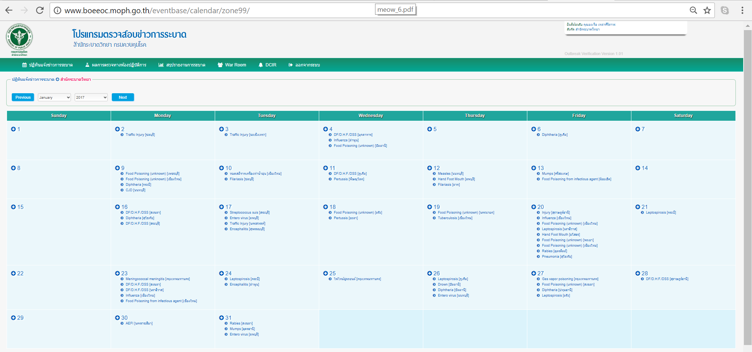
วิธีการแจ้ง
แบบรายงาน
โทรศัพท์
Social group
Application

Slide 49
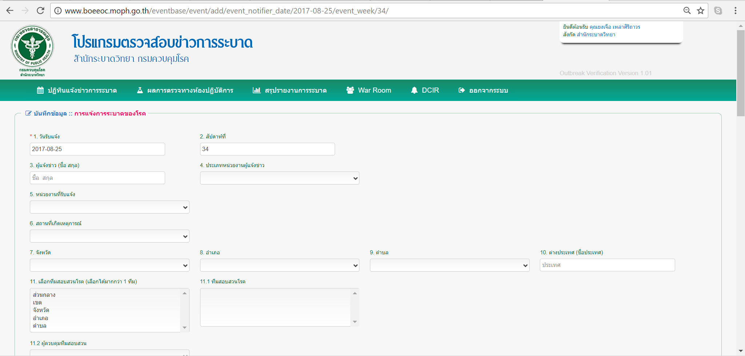
โปรแกรม Event-based surveillance

Slide 50
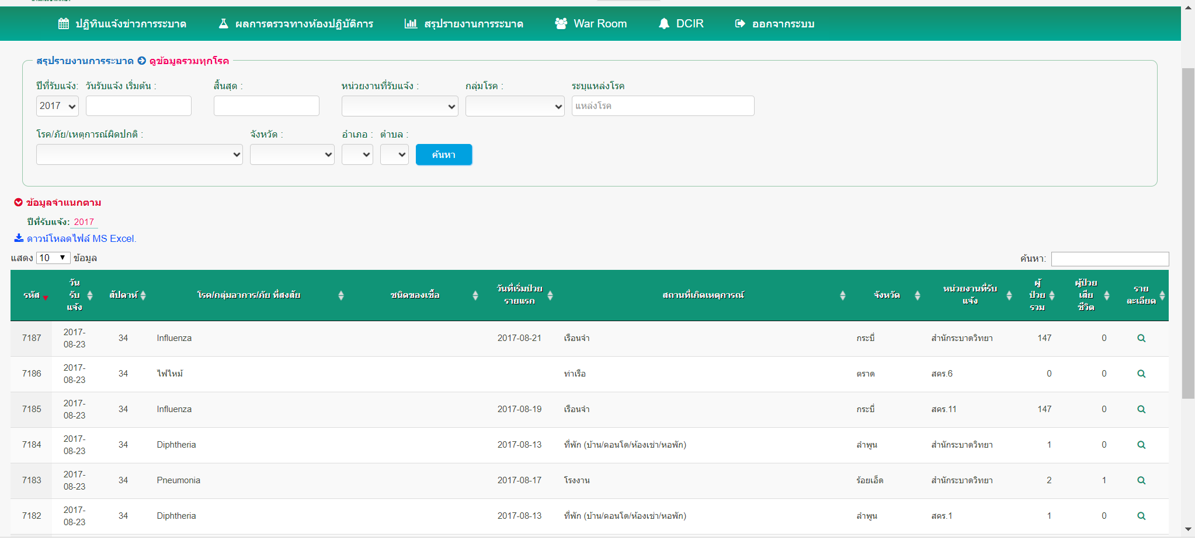
โปรแกรม Event-based surveillance

Slide 51
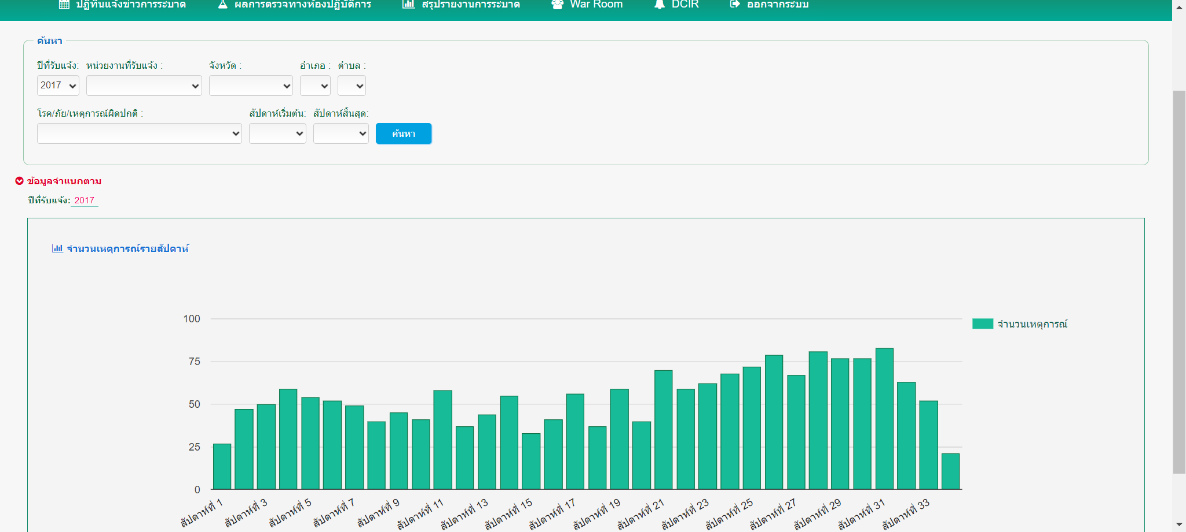
โปรแกรม Event-based surveillance

Slide 52
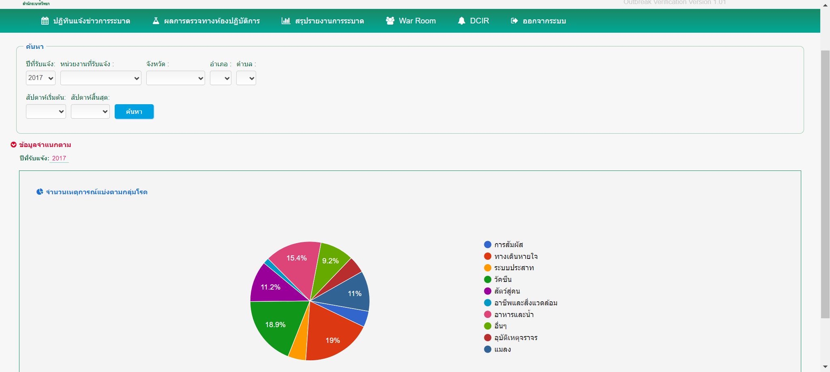
โปรแกรม Event-based surveillance

Slide 53
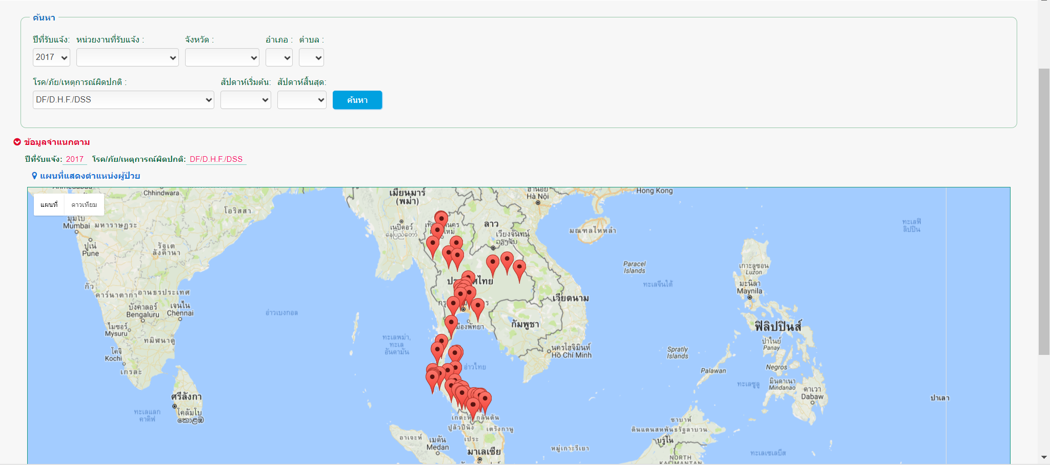
โปรแกรม Event-based surveillance

Slide 54
DEMO application

Slide 55
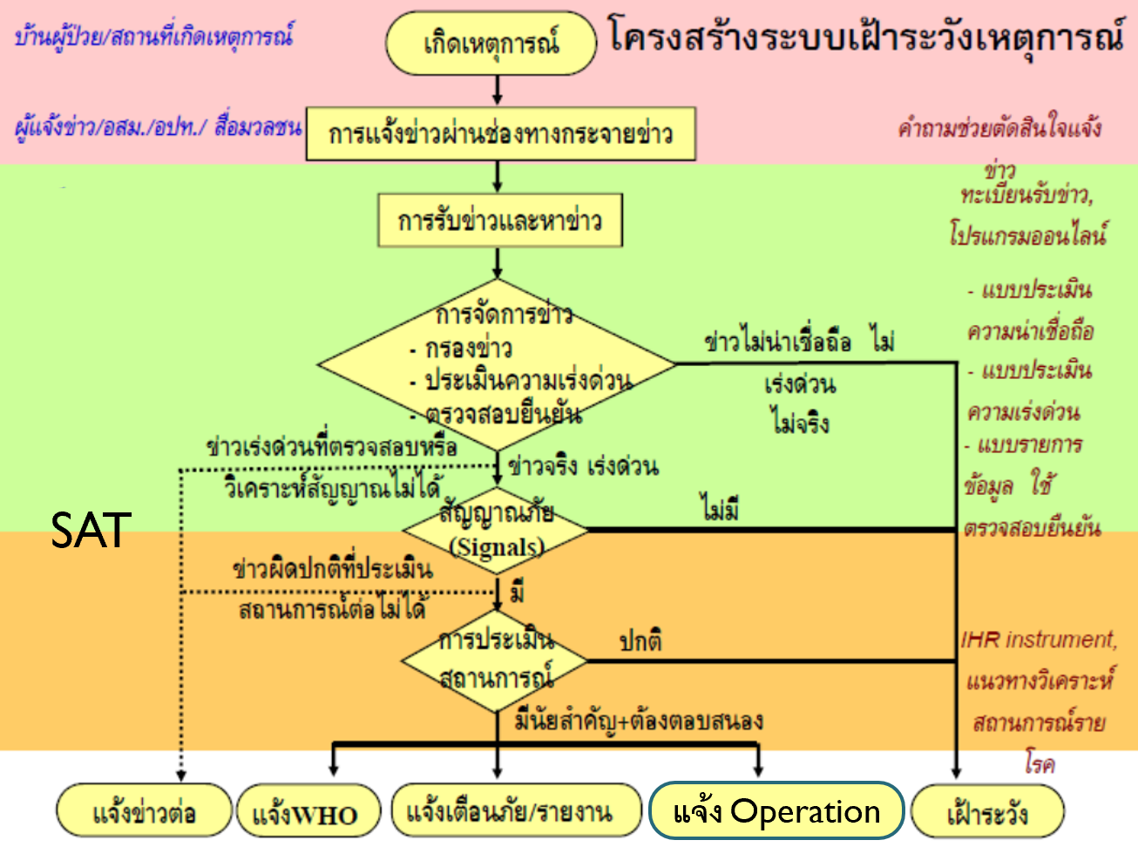

Slide 56
การเฝ้าระวังและตอบโต้โรคและภัยสุขภาพ
Surveillance:
Preparedness
Case-based surveillance
Event-based surveillance
Data
Reports
Collect
Analyse
Interpret
Capture
Filter
Verify
Signal
Response
Assess
Public health alert
Investigate
Control
Post-outbreak strengthening
Evaluate

Slide 57

ขอบคุณครับ

